Slide 1
Курсовой проект Тема: «Разработка интернет магазина по продаже велосипедов»
МДК.08.01 «Проектирование и разработка интерфейсов пользователя»

Slide 2
Постановка задачи
Целю разработки является создание веб-сайта для компании «CycleStore», с возможностью просмотра каталога товаров, добавления их в корзину и заказа.
Цель сайта – найти потенциальных покупателей и познакомить людей с продукцией компании.

Slide 3
Обоснование выбора CASE - средств
Draw IO

Slide 4
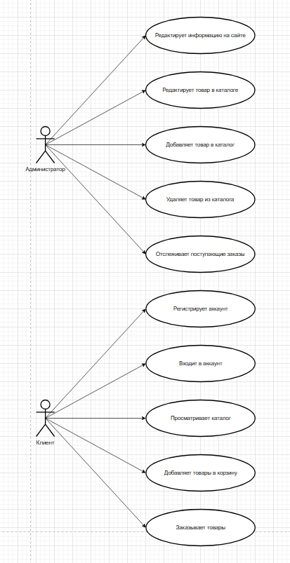
Проектирование
Администратор -

Slide 5
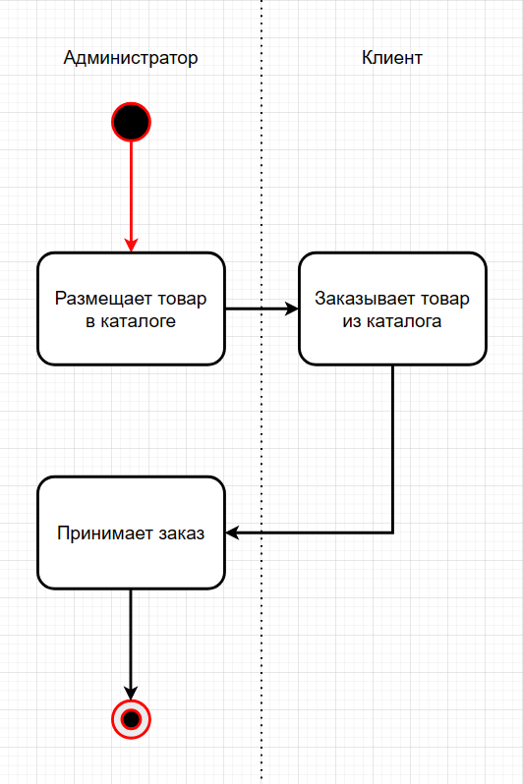
Проектирование
екпкуе

Slide 6
Выбор средств разработки
Средство разработки PyCharm
Удобная работа с библиотеками
Удобная работа с проектом
Интуитивно понятный интерфейс
Фреймворк Django
Удобная интеграция библиотек

Slide 7
Разработка и верстка

Slide 8
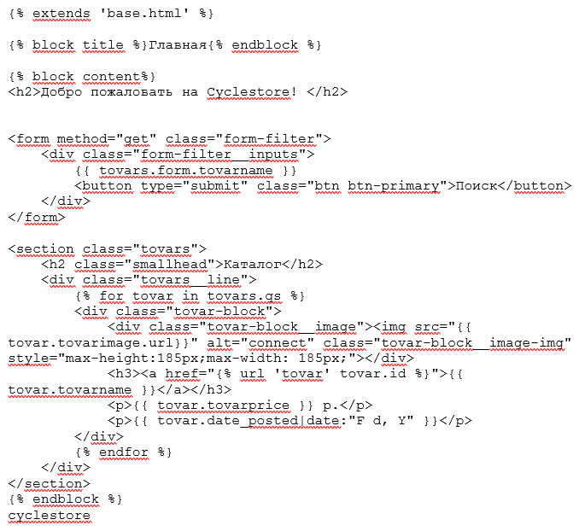
Разработка и верстка

Slide 9
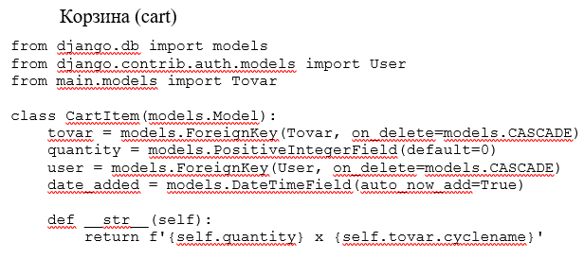
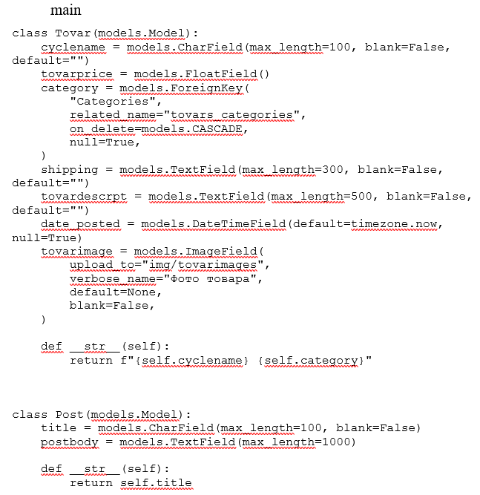
Модели и структура БД

Slide 10
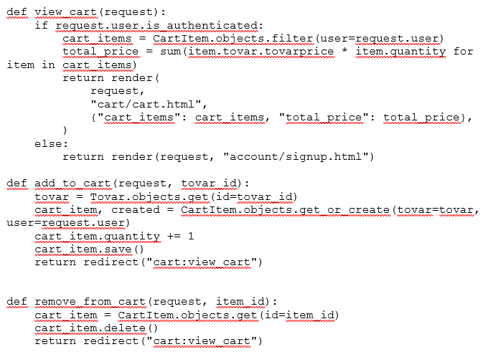
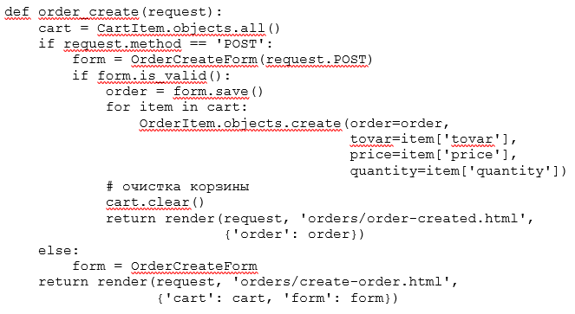
Представления

Slide 11
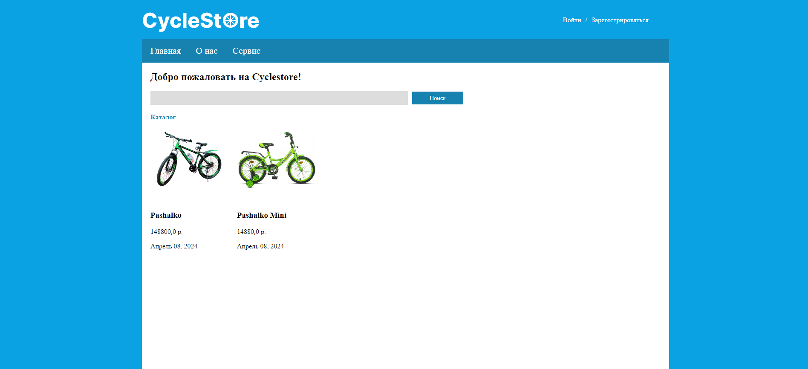
Главная страница

Slide 12
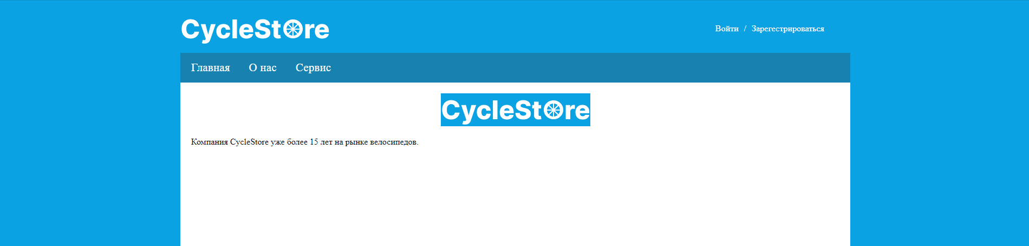
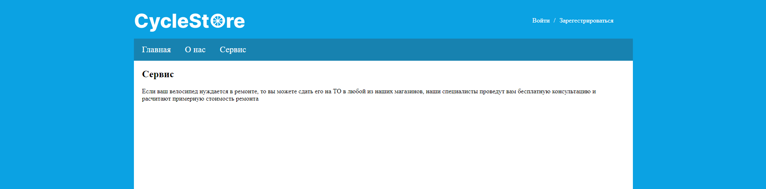
Страницы О нас и Сервис

Slide 13
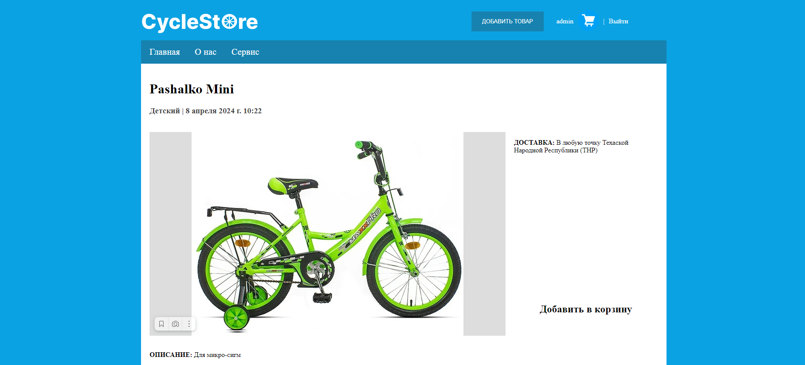
Страница товара

Slide 14
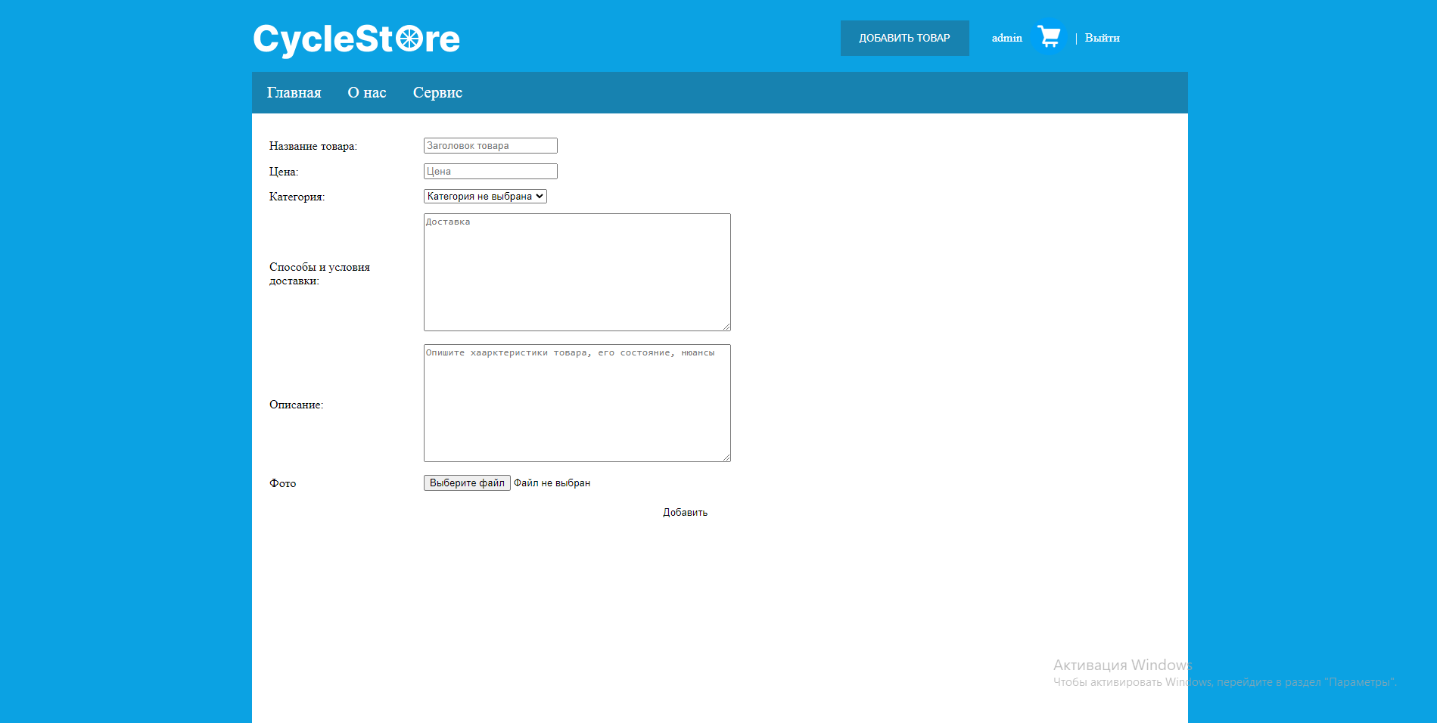
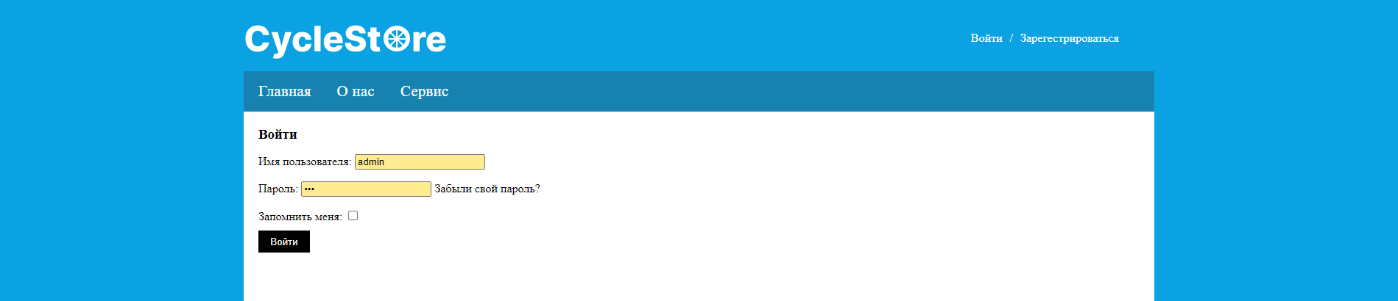
Страницы с формами

Slide 15
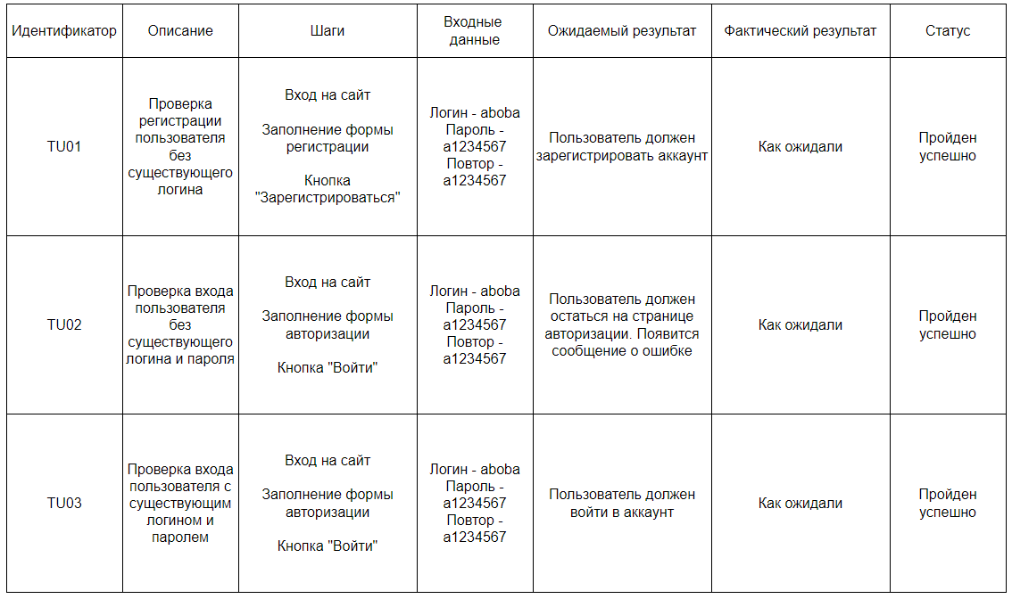
Тестирование

Slide 16
Заключение
В данной курсовой работе был создан сайт «CycleStore». Для его разработки я использовал заранее разработанный дизайн. Проект создавался в среде PyCharm на основе Django. В результате выполнения работы по разработке сайта были использованы CASE-средства для создания диаграмм прецедентов и действий, построены представления о вёрстке проектор, сформированы функциональная и каркасная архитектура сайта.

